Slide 1

VIETNAMESE SPEECH EMOTION RECOGNITION
GVHD: Đỗ Văn Tiến
Thành viên:
Hoàng Viễn Duy - 18520033
Trần Hoàng Viêt - 18520192
Nguyễn Anh Khoa - 18520923
Hoàng Văn Dũng - 18520632
Lê Phước Đạt - 18520017
1

Slide 2
1. ĐỊNH NGHĨA
2. GIẢI QUYẾT VẤN ĐỀ
3. DEMO ỨNG DỤNG
4. TÀI LIỆU THAM KHẢO
2

Slide 3
01
ĐỊNH NGHĨA
3

Slide 4
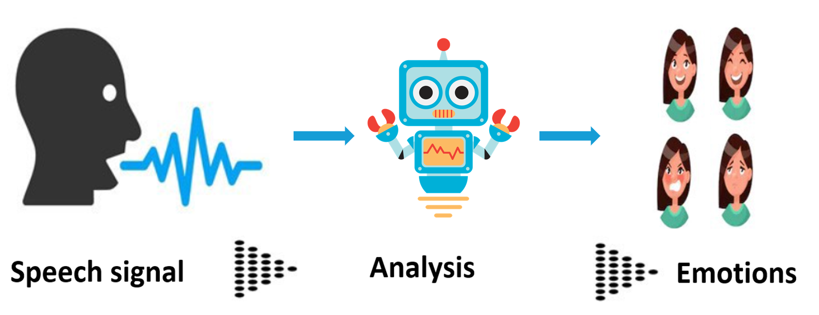
ĐỊNH NGHĨA
1. Định nghĩa bài toán:
Định nghĩa: là bài toán nhận diện cảm xúc của lời nói bất kể nội dung hay ngữ nghĩa của câu nói.
Input : Một đoạn âm thanh tiếng việt dưới 10s.
Output : Cảm xúc của người nói. (buồn, vui, tức giận, bình thường)
4

Slide 5
ĐỊNH NGHĨA
2. Động lực :
- Lời nói là một phương tiện truyền tải cảm xúc không thể thiếu trong cuộc sống.
Nhận diện cảm xúc đóng nhiều vai trò trong cuộc sống:
Các trung tâm chăm sóc khách hàng.
Các trung tâm trị liệu.
Hệ thống chatbot hay robot
5
Notes:
- các công ty cần phân loại đánh giá các phản hồi của khách hàng thông qua các đoạn tin nhắn thoại
- các robot con người nhận diện cảm xúc của chủ nhân để có cách xử lý phù hợp

Slide 6
02
GIẢI QUYẾT VẤN ĐỀ
6

Slide 7
GIẢI QUYẾT VẤN ĐỀ
THU THẬP DỮ LIỆU
XỬ LÝ DỮ LIỆU
MÔ HÌNH
KẾT LUẬN
7

Slide 8
THU THẬP DỮ LIỆU
THÁCH THỨC
Đặt vấn đề: Bài toán có sử dụng lại bộ dữ liệu tiếng Anh được hay không?
Cách biểu đạt cảm xúc có sự khác nhau nhất định (chứng minh thực nghiệm)
Chưa có một bộ dữ liệu nào dành cho tiếng Việt.
TẠO RA MỘT BỘ DỮ LIỆU MỚI
8

Slide 9
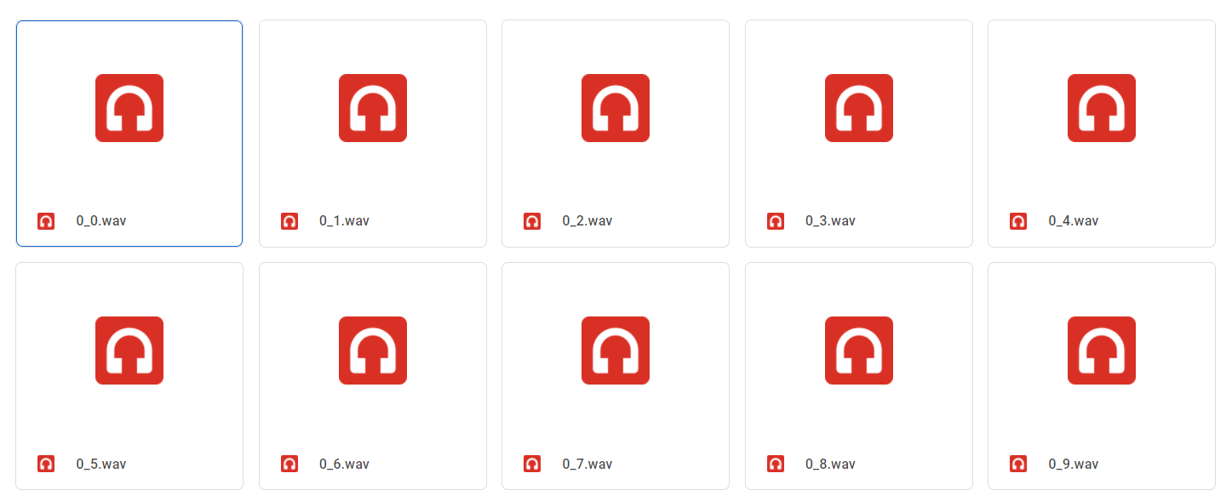
THU THẬP DỮ LIỆU
- Sử dụng Voice Recorder trên Windows 10 để ghi âm.
- Lưu dưới định dạng .wav
9

Slide 10
THU THẬP DỮ LIỆU
UIT-EMO
​Số lượng: 500 file
Chia đều vào 4 lớp:
0. Angry (Giận dữ)
1. Happy (Vui vẻ)
2. Sad (Buồn)
3. Neutral (Bình thường)
Mỗi đoạn ghi âm sẽ được gán nhãn X_Y.wav với
X là cảm xúc của đoạn ghi âm
Y là số thứ tự
Độ dài mỗi đoạn ghi âm trong khoảng 3-5s.
Mỗi đoạn ghi âm sẽ kèm theo một file transcripts X_Y.txt tương ứng.
10

Slide 11

THU THẬP DỮ LIỆU
Angry
Sad
Happy
Neutral
11
Notes:
Thêm happy, neutral

Slide 12
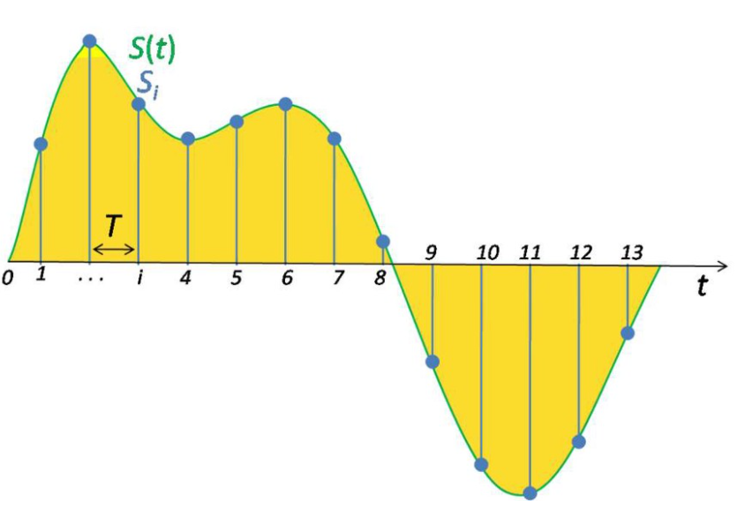
XỬ LÝ DỮ LIỆU
Chuyển âm thanh từ dạng sóng sang vector.
Hình 1: Chuyển dạng sóng sang vector
Nguồn : [4]
12
Notes:
chuyển như thế nào? thành vector chiều bao nhiêu?...

Slide 13
ĐẶC TRƯNG
Pitch:
Cao độ là tần số sóng cơ học của âm thanh.
Cao độ càng cao thì tần số càng lớn.
13
Notes:
- Ít chữ lại trong 1 slide
- Phần cần đọc nên lưu vào ghi chú
Đây là đặc trưng rất quan trọng vì các dạng sóng âm thanh do dây thanh quản tạo ra thay đổi tùy thuộc vào cảm xúc của chúng ta.

Slide 14
ĐẶC TRƯNG
Harmonics:
Khi tức giận hay căng thẳng, thì sẽ có thêm các tín hiệu khác ngoài cao độ (pitch) được gọi là harmonics.
Harmonic sẽ mô tả các mẫu âm sắc và hiển thị mẫu năng lượng như một hàm của tần số.
14

Slide 15
ĐẶC TRƯNG
Speech Energy:
Năng lượng trong âm thanh liên quan đến độ lớn của âm thanh
Sử dụng Root Mean Square Energy (RMSE) để tính năng lượng giọng nói.
Pause:
Sử dụng đặc trưng này để biệu thị phần im lặng trong tín hiệu âm thanh.
15

Slide 16
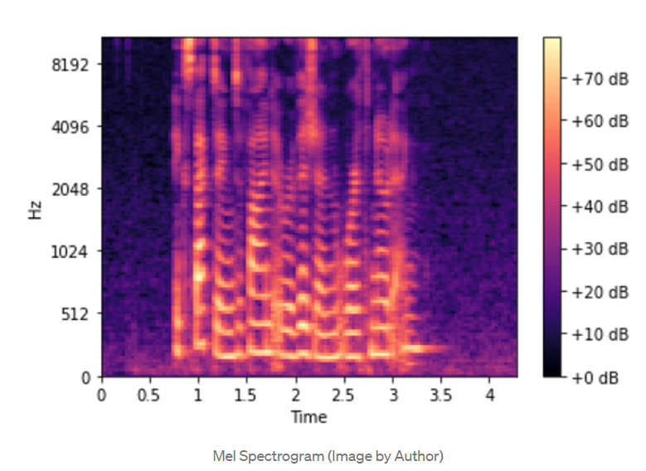
ĐẶC TRƯNG
Mel Spectrogram:
Là một cách biểu thị trực quan cường độ tín hiệu (độ lớn) của tín hiệu theo thời gian ở các tần số khác nhau hiện diện trong một dạng sóng cụ thể .
Tính toán dựa trên 2 thang đo:
+ Thang đo Mel Scale
+ Thang đo Decibel Scale
Hình 2: Normalize Mel Spectrogram
Nguồn : [4]
16

Slide 17
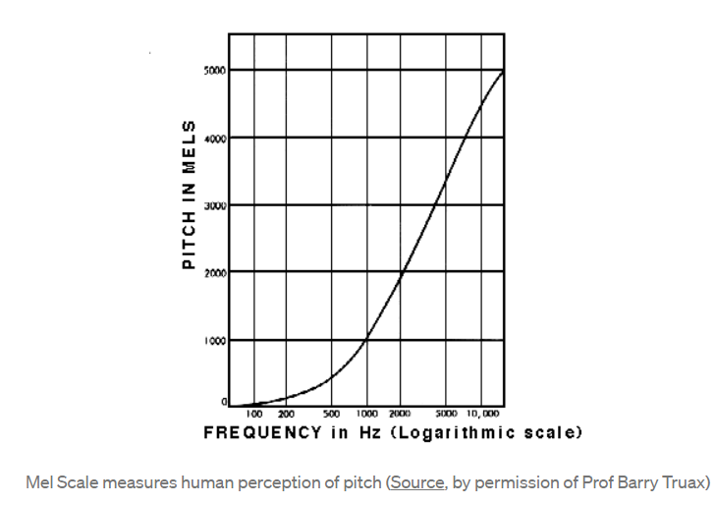
ĐẶC TRƯNG
Thang đo Mel Scale:
Tần số được đánh giá bằng nhau về khoảng cách cao độ.
Hình 3: Thang đo Mel Scale
Nguồn: [4]
17

Slide 18
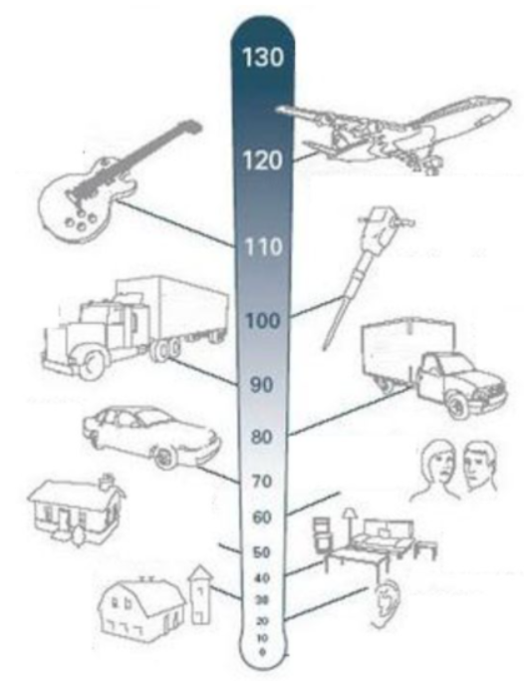
ĐẶC TRƯNG
Thang đo Decibel Scale:
Biên độ để tính toán độ lớn của âm thanh (db)
Hình 4 : Thang đo Decibel
Nguồn: [4]
18

Slide 19
MÔ HÌNH
Machine Learning Traditional based
Deep Learning based
19

Slide 20
Machine Learning Based
Hướng tiếp cận
Sử dụng các đặc trưng hand-crafted
Mô hình máy học đơn giản (Gradient Boosting, Random Forest)
20

Slide 21
Machine Learning Based
Trích xuất đặc trưng
Chuyển file ghi âm thành vector (sample rate 44100 Hz)
Trích xuất các đặc trưng hand-crafted (Pitch, Harmonics, Speech Energy, Central moments, Pause)
Chuẩn hoá dữ liệu
21

Slide 22
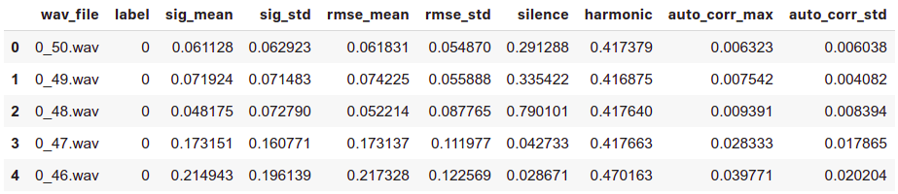
Machine Learning Based
Hình 5: Features handcrafted sau khi processing
22
Notes:
- đây là 1 file csv chứa cái features sau khi xử lý
- mỗi mẫu dữ liệu có 8 đặc trưng: ngoài 5 đặc trưng đã liệt kê (pitch, silence, speech energy, harmonics, center moments) thì còn thêm 3 đặc trưng nữa là độ lệch chuẩn của pitch, speech energy và center moments.

Slide 23
Machine Learning Based
Mô hình
Random Forest
eXtreme Gradient Boosting
23
Notes:
- based là dạng tree
- Phù hợp với bài toán có ít features
- RF: random features để tạo ra các DT khác nhau sau đó tổng hợp ra kết quả
- xGB: ensemble các DT, bằng cách những cây sau sẽ học để khắc phục những lỗi mà cây trước gây ra

Slide 24
Machine Learning Based
Đánh giá
Training set 1: 400 (VN) - Test set: 100 (VN) (1)
Training set 2: 1500 (EL) - Test set: 100 (VN) (2)
24
Notes:
- cách tính f1, p, recall
- xGB cho kết quả tốt hơn RF, tuy nhiên nhìn chung thì kết quả này khá thấp

Slide 25
Machine Learning Based
Đánh giá
Model​ | Acc​ | Precision​ | Recall​ | F1-score​
RF | 0.47​ | 0.46​ | 0.49​ | 0.45​
xGB | 0.55​ | 0.56​ | 0.56​ | 0.55​ ​
Hình 6: Kết quả dự đoán của RF và xGB
25
Notes:
- cách tính f1, p, recall
- xGB cho kết quả tốt hơn RF, tuy nhiên nhìn chung thì kết quả này khá thấp

Slide 26
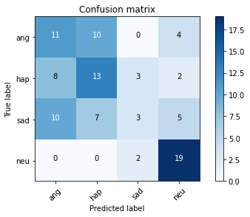
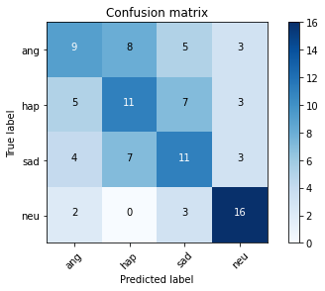
Machine Learning Based
Đánh giá
Hình 7: Confusion matrix của RF
Hình 8: Confusion matrix của xGB
26
Notes:
- RF dự đoán tệ ở label sad, đa số rơi vào trường hợp angry và happy
- xGB ngược lại, dự đoán tốt ở sad
- Tuy nhiên, điểm chung của 2 mô hình là luôn có sự nhập nhằng giữa happy và angry, hai label này có đặc trưng harmornics xấp xỉ nhau nên đây là lí do gây ra nhầm lẫn
- ngoài ra, dự đoán triệt để trên neutral

Slide 27
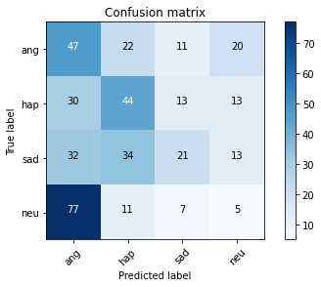
Machine Learning Based
Đánh giá
Model | Acc | F1
RF (train eng – test vie) | 0.29 | 0.27
Hình 13: RF được train bộ dữ liệu ENG và test trên bộ dữ liệu VIE
Hình 14: Confusion matrix của xGB (audio + text)
27
Notes:
- cho kết quả rất thấp
=> động lực xây dưng dataset mới
- một phần là do domain của 2 dataset khác nhau
- do cách biểu đạt của 2 ngôn ngữ có sự khác nhau nhất định =>

Slide 28
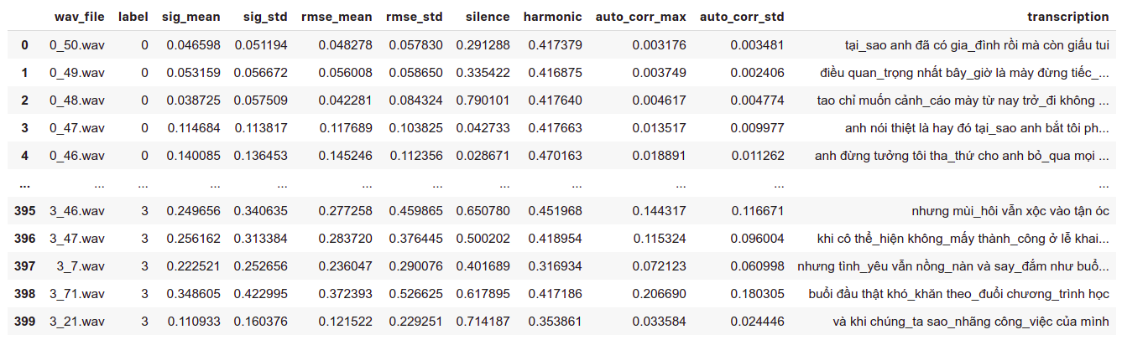
Machine Learning Based
Thí nghiệm khác
Hình 9: Sử dụng thêm features transcription
28
Notes:
- để loại bỏ tính nhập nhằng trong cảm xúc câu nói, nhóm đã thử sử dụng thêm đặc trưng của phần trans trong mỗi file ghi âm
- vì không quan tâm tới context => sử dụng TF-IDF để bổ sung thêm features -> tăng khả năng dự đoán

Slide 29
Machine Learning Based
AUDIO + TEXT
Sử dụng Underthesea để tokenizer
Vectorize đoạn văn bản bằng TF-IDF (193x1)
Cộng concatnate với 8 features âm thanh ==> vector mới (207x1)
29

Slide 30
Machine Learning Based
Đánh giá
Model | Acc | Precision | Recall | F1-score
RF (audio) | 0.47 | 0.46 | 0.49 | 0.45
xGB (audio) | 0.55 | 0.56 | 0.56 | 0.55
RF (text + audio) | 0.59(+0.12) | 0.6(+0.14) | 0.61(+0.12) | 0.58(+0.13)
xGB (text + audio) | 0.65(+0.1) | 0.65(+0.09) | 0.66(+0.1) | 0.65(+0.1)
Hình 10: Bảng kết quả của mô hình RF và xGB sau khi thêm text features
30
Notes:
- cách tính f1, p, recall

Slide 31
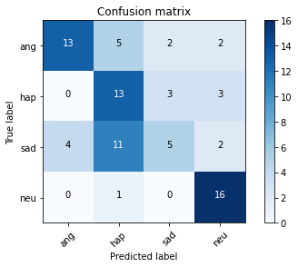
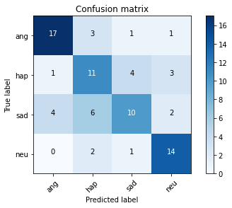
Machine Learning Based
Đánh giá
Hình 11: Confusion matrix của RF (audio + text)
Hình 12: Confusion matrix của xGB (audio + text)
31
Notes:
- cùng vs text, khả năng phân loại tăng đáng kể
- loại bỏ sự nhập nhằng giữa happy vs angry

Slide 32
Machine Learning Based
Kết luận
Mô hình học máy chưa cho kết quả tốt
Sử dụng đặc trưng text giúp tăng hiệu suất
Mô hình huấn luyện trên domain tiếng Anh dự đoán kém trên tiếng Việt
32

Slide 33
Deep Learning Based
Hướng tiếp cận
Sử dụng đặc trưng Mel-spectrogram
TimedistributedCNN + LSTM
33

Slide 34
Deep Learning Based
Chuẩn bị dữ liệu
Chuyển file ghi âm thành vector ( sampling rate = 16000)
Vector Padding ( 49100 chiều )
Data Augmentation ( Add Noise)
Trích xuất đặc trưng Mel – spectrogram
Chia thành các frame
34

Slide 35
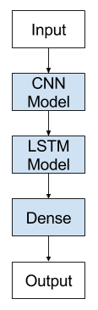
Deep Learning Based
(64,5,128,128,1)
Mô hình tổng quát
- TimedistributedCNN :
+ Gồm 4 khối local feature learning block nối tiếp nhau
+ Mỗi khối bao gồm:
- Conv2D
- BatchNormalization
- Activation
- MaxPooling
- Dropout
- LSTM : gồm 256 units
- Dense: Activation = softmax
(4,1)
Hình 15: Mô hình tổng quát
Nguồn : [6]
35
https://machinelearningmastery.com/cnn-long-short-term-memory-networks/

Slide 36
Deep Learning Based
Huấn luyện mô hình
UITEMO dataset: 400 sample
RAVDESS dataset : 672 sample
Vie – Vie Model
+ Gồm 320 x 3 (augment) = 960 training sample
+ 80 validation sample
Eng – Vie Model
+ 672 x 3 (augment) = 2016 training sample
+ 400 validation sample
Combined Eng-Vie Model
+ (672 + 320) x 3 = 2976 training sample
+ 80 validation sample
36

Slide 37
Deep Learning Based
Đánh giá
Model | Acc | Precision | Recall | F1-score
Vie - Vie | 0.72 | 0.71 | 0.73 | 0.71
Eng - Vie | 0.39 | 0.37 | 0.38 | 0.35
Combined | 0.7 | 0.72 | 0.71 | 0.71
Hình 16: Kết quả của các mô hình Deep Learning
37

Slide 38
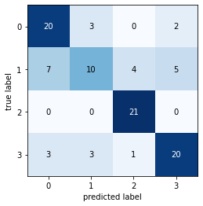
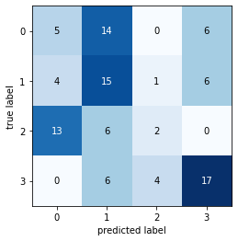
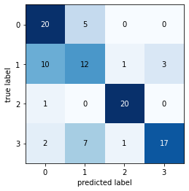
Deep Learning Based
Đánh giá
Hình 17: Confusion matrix của Vie-Vie model
Hình 18: Confusion matrix của Eng-Vie model
Hình 19: Confusion matrix của Combined model
38

Slide 39
Deep Learning Based
Kết luận
Train và test trên các ngôn ngữ khác nhau sẽ cho ra kết quả không tốt
Phân loại khá tốt trên hai loại cảm xúc là neutral và sad
Vẫn chưa phân biệt rõ được hai loại cảm xúc : Angry và Happy
Việc kết hợp hai loại ngôn ngữ khác nhau dù tăng cường được dữ liệu nhưng vẫn không tăng được độ chính xác so với mô hình chỉ thực hiện trên một ngôn ngữ
39

Slide 40
TỔNG KẾT
Thời gian dự đoán kết quả của hai mô hình tương đương nhau
Phương pháp tiếp cận theo mô hình Deep Learning cho kết quả tốt hơn so với mô hình Machine Learning truyền thống
40

Slide 41
03
DEMO ỨNG DỤNG
41

Slide 42
04
TÀI LIỆU THAM KHẢO
42

Slide 43
TÀI LIỆU THAM KHẢO
1. https://arxiv.org/pdf/1904.06022.pdf
2. https://github.com/Demfier/multimodal-speech-emotion-recognition
3. https://github.com/maelfabien/Multimodal-Emotion-Recognition
4. https://laptrinhx.com/audio-deep-learning-made-simple-part-1-state-of-the-art-techniques-by-ketan-doshi-3593803604/
5. https://www.overleaf.com/read/xvtrrfpvzwhf
6. https://machinelearningmastery.com/cnn-long-short-term-memory-networks/
43

Slide 44
THANKS

Slide 45
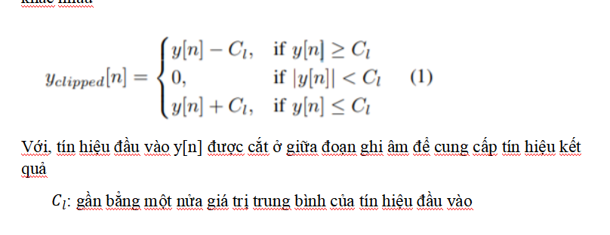
Pitch

Slide 46
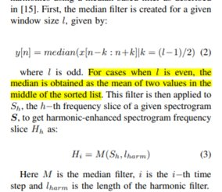
harmonics

Slide 47
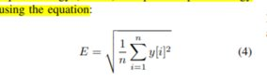
Speech energy

Slide 48
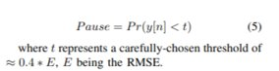
Pause

